Slide 1
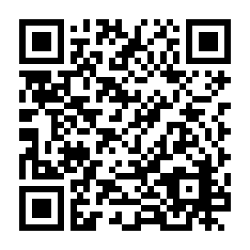
施設園芸用燃料価格高騰緊急対策支援金の概要
経営費に占める燃料費の割合が高く、燃料価格の高騰の影響を受けやすい施設園芸農家の方に対して、国の施設園芸等燃料高騰対策と連動して高騰分の１／４を上限として支援
支援対象農家
支援内容
県内に居住し、県内で施設園芸を営む個人、又は県内に事業所を置き、県内で施設園芸を営む法人
当該期間に園芸用施設において、販売用の野菜・花き・果樹を生産していること
支援対象者、事業実施主体とも国の施設園芸等燃料価格高騰対策に参加していること
令和5年10月から令和6年3月3日までに納品された施設園芸で加温用に使用するＡ重油、灯油及びLPガス
【支援金の計算例：A重油の場合】
当該月の購入数量 × 70％^{※１}× 支援単価^{※2}× セーフティネット事業における農家負担割合 × 1/２ を乗じて得られた金額 ※1 価格急騰時等には、100％に引き上げられます ※2 支援単価：（A重油の全国平均価格－81.6円）
たとえば 10月のＡ重油価格が100円/ℓ、購入数量が3,000ℓの場合、支援金の額は
3,000×70％×（100－81.6）×1/2×1/2＝9,660円となります
※価格急騰時には補填割合が100％に引き上げられます
事業実施主体
農業協同組合又はその他農業者の組織する団体などで以下の全て満たす団体
支援対象農家が野菜、花き又は果樹の施設園芸を営む者
支援対象農家が３戸以上又は農業従事者の常時従業者が５名以上
事業の申請手順
支援対象農家
事業実施主体
県果樹園芸課
電子メールでの受付のみ
9月15日までに申込書と必要な書類を提出
9月29日までに
事業実施主体の承認申請を提出
支援金HPのURL：https://www.pref.wakayama.lg.jp/prefg/070300/d00210862.html

